Slide 1
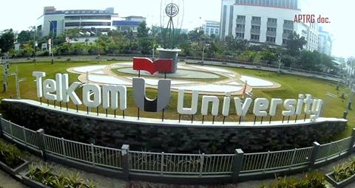
MANAJEMEN MEMORI
Hariandi Maulid
Telkom University
2017

Slide 2
OS
Manajemen Memori
Kinerja komputer sangat dipengaruhi oleh Organisasi dan manajemen memori.
Manajemen memori melakukan tugas yang penting dan sangat komplek berkaitan dengan :
Memori utama sebagai sumber daya yang harus dialokasikan dan dipakai bersama antar sejumlah proses yang aktif
Upaya agar pemrogram atau proses tidak dibatsi kapasitas memori fisik di sistem komputer.
Fungsi Manajemen memori
mengelola informasi memori yang dipakai dan tidak dipakai
mengalokasikan memori ke proses yang memerlukan
Mendealokasikan memori dari proses telah selesai.
Memgelola swapping antar memori utama dan disk

Slide 3
OS
Manajemen memori pada sistem multiprogramming
Dengan keberadaan banyak ruang alamat milik proses-proses di memori utama secara bersama, maka sistem operasi harus mendukung dua kebutuhan yang saling bertentangan yaitu:
pemisahan ruang-ruang alamat
pemakaian bersama memori
Pada sistem multiprogramming, manajer memori harus
memaksakan isolasi ruang-ruang alamat tiap proses, hal ini dilakukan dengan tujuan:
untuk mencegah proses aktif dan proses yang berlaku jahat mengakses dan merusak ruang alamat lain.
Memproteksi memori dengan isolasi ruang-ruang alamat secara disjoint.
Melakukan pemakaian bersama memori.
Memungkinkan proses-proses bekerja sama dan mengakses memori secara bersam-sama

Slide 4
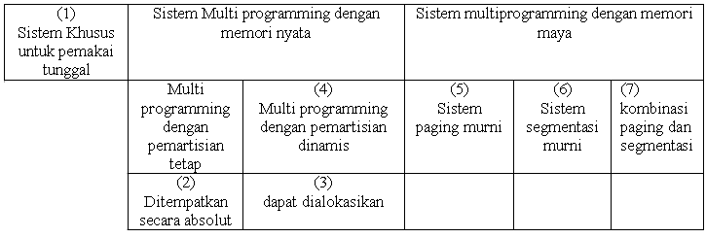
OS
Klasifikasi manajemen memori
Teknik manajemen memori (1), (2), (3) dan (4) merupakan pengelolaan untuk kapasiatas memori dan sebatas memori phisik yang tersedia.
Teknik ini tidak dapat digunakan untuk memuat program - program besar dibanding kapasitas phisik memori yang tersedia.
Teknik manajemen memori (5), (6) (7) dapat digunakan untuk mengakali kapasitas memori yang terbatas sehingga dapat dijalankan program yang lebih besar dibandigkan kapsitas memori phisik yang tersedia.

Slide 5
OS
Manajemen Memori berdasarkan keberadaan swapping
Tanpa Swapping yaitu menajemen memori tanpa pemindahan citra proses antar memori utama dan disk selama eksekusi.
Dengan Swapping yaitu menajemen memori dengan pemindahan citra proses antar memori utama dan disk selama eksekusi.

Slide 6
OS
Manajemen memori berdasar alokasi memori
Alokasi memori secara berurutan (contigous storage allocation) artinya tiap proses menempati satu blok tunggal lokasi memori yang berurutan.
Keunggulannya :
Kelemahannya:
Sederhana
Tidak membentuk lubang-lubang memori bersebaran
Proses dapat dieksekusi dengan cepat
Dapat memborosakn memori
Tidak dapat memuat proses bila tidak ada satu blok memori yang mencukupi.

Slide 7
OS
Manajemen memori berdasar alokasi memori 2
Alokasi memori tak berurutan (non contigous storage allocation)
Program dibagi menjadi beberapa blok atau segmen. Blok-blok program ditempatkan di memori dalam ptongan-potongan tanpa perlu saling berdekatan. Teknik ini dapat digunakan pada sistem memori maya sebagai alokasi page-page dilakukan secara global.
Keuntungannya:
sistem dapat memanfaatkan memori utama secara lebih efisien.
Sistem operasi masih mampu memuatkan proses lebih jika total lubang-lubang memori cukup untuk memuat proses yang kan dieksekusi.
Kelemahannya:
memerlukan pengendalian yang lebih rumit dan sulit.
Memori dapat menjadi banyak lubang tersebar (memori yang tidak dipakai bersebaran).

Slide 8
OS
Hirarki Memori
CACHE MEMORY
Penggunaan cache memory dapat meningkatkan kinerja dan utilisasi memori secara dramatik.
Cache memory merupakan penyimpanan berkecepatan lebih tinggi dibandingkan dengan memori utama.
Cache memory lebih mahal dibandingkan dengan memori utama, sehingga cache memori relatif lebih kecil.
MEMORY UTAMA
MEMORY SEKUNDER

Slide 9
OS
Manajemen Memori Tanpa Swapping
Manajemen memori tanpa swapping terdiri dari:
Mono programming .
Multiprogramming dengan pemartisian statis.
Mono programming
Mono programming sederharna tanpa swapping merupakan manajemen memori paling sederhana Sistem komputer hanya mengijinkan satu program/pemakai berjalan pada satu waktu. Semua sumber daya sepenuhnya dikuasai proses yang sedang berjalan.
Manajemen memori mono programming sederharna mempunyai ciri-ciri berikkut:
Hanya satu proses pada satu saat.
Hanya satu proses menggunakan memori.
Pemakai memuatkan program keseluruh memori dari disk atau tape.
Program mengambil kendali seluruh mesin.

Slide 10
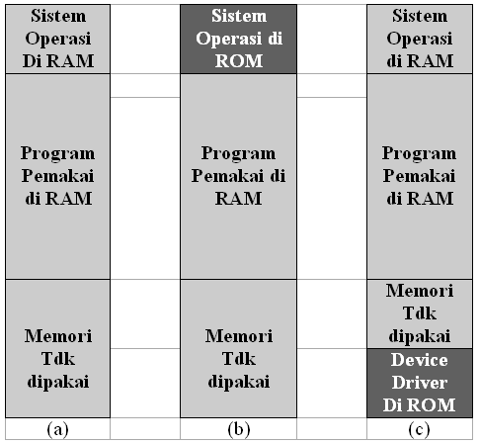
OS
Manajemen Memori Tanpa Swapping --Monoprogramming
Karena hanya terdapat satu proses dan menguasai suatu sistem maka alokasi memori dilakukan secara berurutan.
Teknik ini digunakan sampai sekitar 1960, ditinggalkan bahkan untuk komputer pribadi karena tiap proses harus berisi device driver perangkat I/O yang digunakan.
Cara-cara Organisasi Memori satu proses tunggal
Menunjukkan seluruh kebutuhan (sistem operasi,device driver dan proses pemakai) di Ram. Sistem operasi dan program pemakai di RAM yang sama. Device driver dapat ditempatkan di sitem operasi atau setiap proses pemakai, bergantung perancang sistem operasi.
Menunjukkan sistem operasi ditempatkan di ROM, sedang program pemakai di RAM.
Menunjukkan device driver di ROM.

Slide 11
OS
Manajemen Memori Tanpa Swapping –Monoprogramming-2
Embedded System
Tehnik mono programming masih dipakai untuk sistem kecil yaitu sitem tempelan (embedded-system) yang menempel atau di sistem lain. Sistem-sistem tempelan menggunakan mikroprosessor kecil (seperti Intel 8051,dan sebagainya )
Sistem ini biasanya untuk mengendalikan satu alat sehingga menjadi inteljen(intelegent-devices) dalam menyediakan satu fungsi spesifik. Karena hanya satu fungsi spesifik, dapat diprogramkan di microprocessor dengan memori kecil (1-64 Kb).
Sistem tempelan telah banyak digunakan, misalnya sistem tempelan di mobil antara lain untuk:
Pengendalian pengapian.
Pengendalian pengeluaran bahan bakar.
Pengendalian pengeraman.
Pengendalian suspensi.
Pengendalian pengemudi.
Dan sebagainya.
Pada mobil mewah modern terdapat lebih dari 50 mikropropesor, masing - masing mikropropesor mengendalikan satu fungsi spesifik

Slide 12
OS
Manajemen Memori Tanpa Swapping –Monoprogramming--3
Proteksi pada mono programing sederhana
Pada mono programming , pemakai mempunyai kendali penuh terhadap seluruh memori utama .
Memori dibagi menjadi tiga bagian , yaitu :
bagian yang berisi rutin - rutin sistem operasi .
bagian yang berisi program pemakai .
bagian yang tidak digunakan .
masalah proteksi di monoprograming adalah
cara memproteksi rutin sistem operasi dari penghacuran program pemakai.
Program pemakai dapat tersesat sehingga memanipulasi atau menempati ruang memori rutin sistem operasi.
Aktivitas program memakai ini dapat merusak sistem operasi.

Slide 13
OS
Manajemen Memori Tanpa Swapping –Multiprogramming dengan pemartisian statis
Terdapat beberapa alasan kenapa multiprogramming digunakan, yaitu :
Mempermudah Pemrogram
Pemrogram dapat memecah program menjadi dua proses atau lebih.
Agar dapat memberi layanan Interaktif ke Beberapa Orang secara simultan
Untuk itu diperlukan kemampuan lebih dari satu proses di memori agar memperoleh kinerja yang baik.
Efisiensi Penggunaan Sumber Daya
Bila pada multiprogramming maka proses tersebut di-blocked (hanya DMA yang bekerja) dan proses lain mendapat jatah waktu pemroses, maka DMA dapat meningkatkan efisiensi sistem.
Multiprogramming dapat dilakukan dengan pemartisian statis, yaitu memori dibagi menjadi sejumlah partisi tetap. Pada partisi-partisi tersebut proses-proses ditempatkan.

Slide 14
OS
Multiprogramming dengan pemartisian statis
Pemartisian statis berdasarkan ukuran partisi-partisinya terbagi dua yaitu:
Pemartisian menjadi partisi-partisi berukuran sama, yaitu ukuran semua partisi memori adalah sama.
Pemartisian menjadi partisi-partisi berukuran berbeda, yaitu ukuran semua partisi memori adalah berbeda.

Slide 15
Modul Ke 8
OS
Multiprogramming dengan pemartisian statis
Pemartisian menjadi partisi-partisi berukurans ama,
yaitu ukuran semua partisi memori adalah sama
Beberapa proses yang ukurannya kurang atau sama dengan ukuran partisi dimasukan ke sembarang partisi yang tersedia
Kelemahan
Bila program ukurannya lebih besar dibading partisi yang tersedia maka tidak dapat dimuatkan , tidak dapat dijalankan. Pemrogram harus mempersiapkan overlay sehingga hanya bagian program yang benar-benar dieksekusi yang dimasukan ke memori utama dan saling bergantian. Untuk overlay diperlukan sistem operasi yang mendukung swapping.
Untuk program yang sangat kecil dibanding ukuran partisi yang ditetapkan, maka banyak ruang yang dipakai yang diboroskan, disebut fragmentasi internal.
Kelemahan dapat dikurangi dengan partisi-partisi tetap berukuran berbeda.

Slide 16
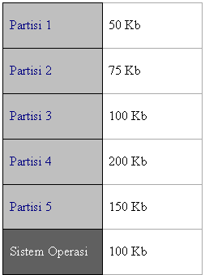
OS
Multiprogramming dengan pemartisian statis
2. Pemartisian menjadi partisi-partisi berukuran berbeda,
yaitu ukuran semua partisi memori adalah berbeda

Slide 17
OS
Startegi Penempatan Program ke Partisi
Strategi Penempatan pada Pemartisian Menjadi Partisi-partisi Berukuran Sama
Penempatan proses ke memori dilakukan secara mudah karena dapat di pilih sembarang partisi yang kosong
Strategi Penempatan pada Pemartisian Menjadi Partisi-partisi Berukuran berbeda
Terdapat 2 strategi yaitu :
Satu antrian untuk tiap partisi ( banyak antrian untuk seluruh partisi)
2. Satu antrian untuk seluruh partisi

Slide 18
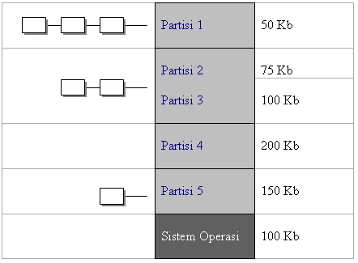
OS
Satu antrian untuk tiap partisi
Artinya proses ditempatkan ke partisi paling kecil yang dapat memuatnya.
Keuntungan:
Meminimalkan pemborosan memori
Kelemahannya :
Dapat terjadi antrian panjang di satu partisi sementara partisi lain kosong.
Seperti terlihat pada gambar di bawah.

Slide 19
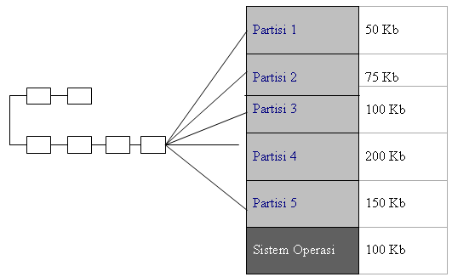
OS
Satu antrian untuk seluruh partisi
Artiya Proses - proses diantrikan di satu antrian tunggal untuk semua partisi, proses-proses segera ditempatkan di partisi bebas paling kecil yag dapat memuat.
Keunggulan:
Lebih fleksibel serta implementasi dan operasi lebih minimal karena hanya mengelola satu antrian.
Kelemahannya:
Proses dapat ditempatkan di partisi yang banyak diboroskan, yaitu proses kecil ditempatkan di partisi sangat besar.
Kelemahan di atas dapat diatasi dengan prosedur pemindahan artinya jika proses besar akan masuk memori tetapi hanya tersedia partisi kecil sementara proses kecil menempati partisi besar, maka proses kecil di swap ke partisi kecil yang sedang bebas kemudian partisi besar di antrian menempati partisi besar yang ditinggal proses kecil.

Slide 20
OS
Masalah yang ditimbulkan oleh pemartisi memori secara statis
Relokasi
Adalah masalah penempatan proses sesuai dengan alamat phisik sehubungan dengan alamat partisi memori dimana proses ditempatkan diantaranya adalah :
ditempatkan berdasarkan partisi-partisi yang berbeda menurut keadaan sistem saat itu.
Pengalamatan phisik secara absolut untuk proses tidak dapat dilakukan
Solusi :
Sistem operasi menambahkan alamat awal partisi dimana proses ditempatkan ke setiap alamat yang dipacu proses.
Misalkan : Pada saat proses kompilasi, linker harus memasukkan suatu daftar atau bit map biner pada program memberitahu word-word program yang alamat-alamatya direlokasikan linker harus mencatat opcode, konstanta, dan item-item yang tdk perlu direlokasikan.
Masalah yang ditimbulkan:
menimbulkan masalah proteksi terhadap memori
artinya program tak terkendali, selalu membangun instruksi baru dan meloncati, membaca atau menulis partisi lain

Slide 21
OS
Masalah yang ditimbulkan oleh pemartisi memori secara statis-2
Proteksi
Masalah proteksi pada banyak partisi pada banyak proses di satu sistem secara bersamaan dikawatirkan proses menggunakan atau memodifiksi daerah yang dikuasai proses lain. Bila proses yang demikian terjadi, maka proses yang lain dapat terganggu dan hasil yang diperoleh tidak sesuai yang diinginkan.
Solusi dari IBM 360:
membagi blok-blok memori setiap blok dengan ukuran 2 Kb ditambah 4 bit kode proteksi
Proses juga nenpunyai PSW (Program Status Word) yang berisi status proteksi sebesar 4 bit yang merupakan kunci pengaksesan memori
Proses hanya diijinkan mengakses blok-blok yang berkode proteksi sama dengan kode proteksi yang dimiliki PSW proses.
Jika proses mengakses blok memori berkode proteksi berbeda dengan kunci PSW nya maka akan terjadi trap (informasi yang diberikan pada sistem operasi, bahwa telah terjadi pelanggaran memori yaitu terdapat pengaksesan ke blok memori yang bukan wewenang proses yang berakibat terjadinya trap).

Slide 22
OS
Masalah yang ditimbulkan oleh pemartisi memori secara statis-3
Solusi Menggunakan Base Register dan Limit Register
Base Register diisi alamat dan limit register diisi panjang partisi
Artinya setiap alamat yang dihasilkan secara otomatis ditambah dengan nilai base register
Instruksi yang mengacu pada alamat yang melebihi limit register akan menimbulkan trap yang memberitahu ke sistem operasi bahwa terjadi pelanggaran pengaksesan memori
Keuntungan:
Alamat tidak perlu dimodifikasi
Setiap instruksi dapat diperiksa agar tidak meloncati batas limit register
Program dapat dipindah hanya dengan mengganti nila base register

Slide 23
OS
Fragmentasi pada Pemartisian Statis
Fragmentasi yaitu penyiaan / pemborosan memori akses akan terjadi pada setiap organisasi penyimpanan.
Fragmentasi pada pemartisian tetap terjadi adalah :
Fragmentasi Internal
Yaitu proses tidak mengisi penuh partisi yang telah ditetapkan untuk proses
Fragmentasi eksternal
Yaitu partisi tidak dapat digunakan karena ukuran partisi lebih kecil dibandingkan ukuran proses yang menunggu di antrian, sehingga tidak digunakan.

